Slide 1
第18章 專題五：
智慧型溫度控制抽排風系統
－上下限溫度控制器

Slide 2
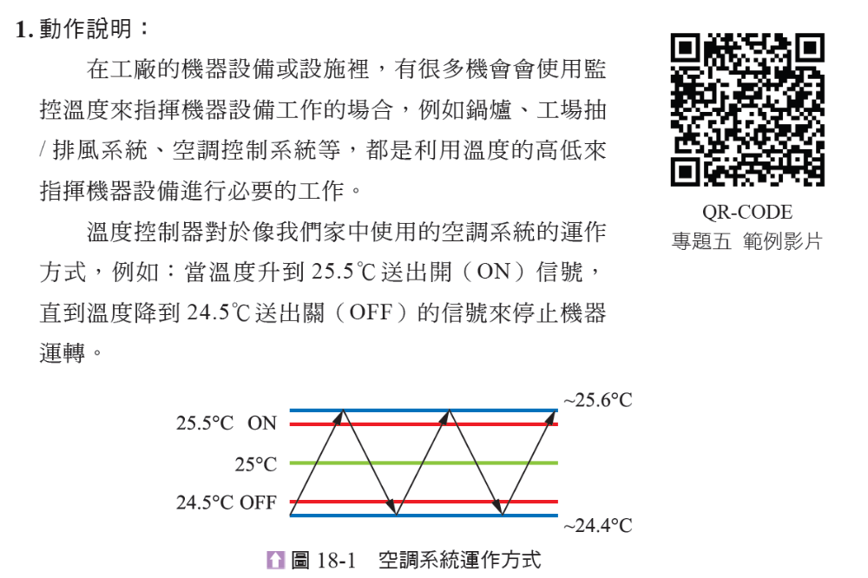
第18章 專題五：
智慧型溫度控制抽排風系統－上下限溫度控制器

Slide 3
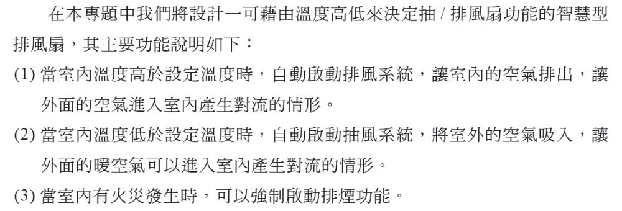
第18章 專題五：
智慧型溫度控制抽排風系統－上下限溫度控制器

Slide 4
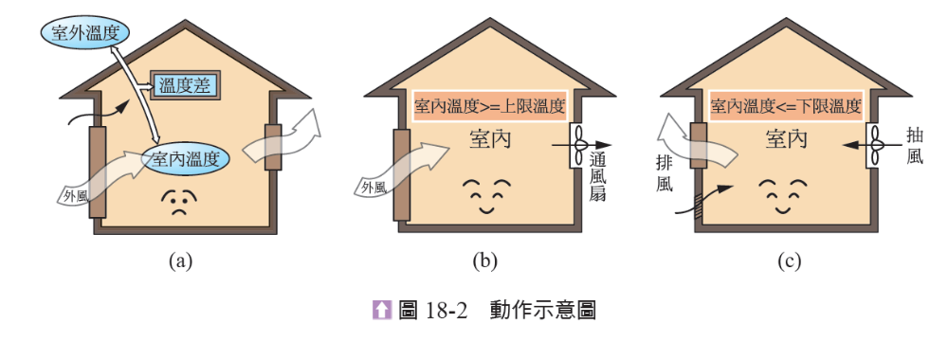
第18章 專題五：
智慧型溫度控制抽排風系統－上下限溫度控制器

Slide 5
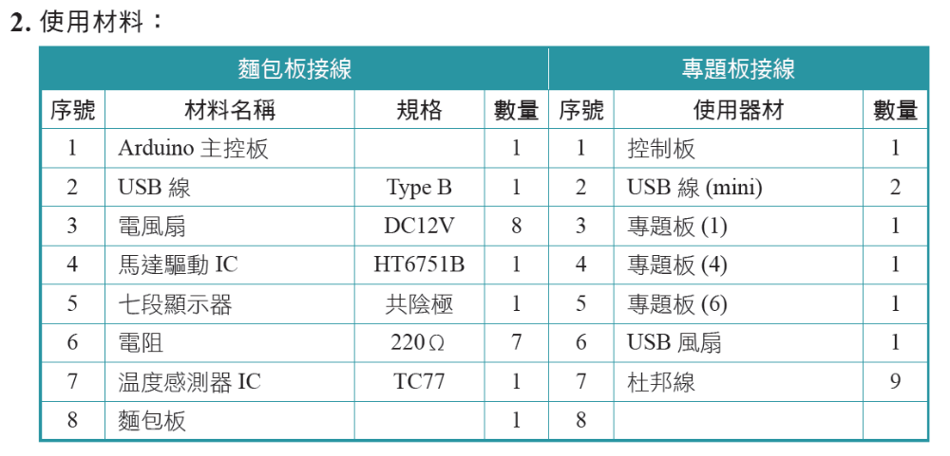
第18章 專題五：
智慧型溫度控制抽排風系統－上下限溫度控制器

Slide 6
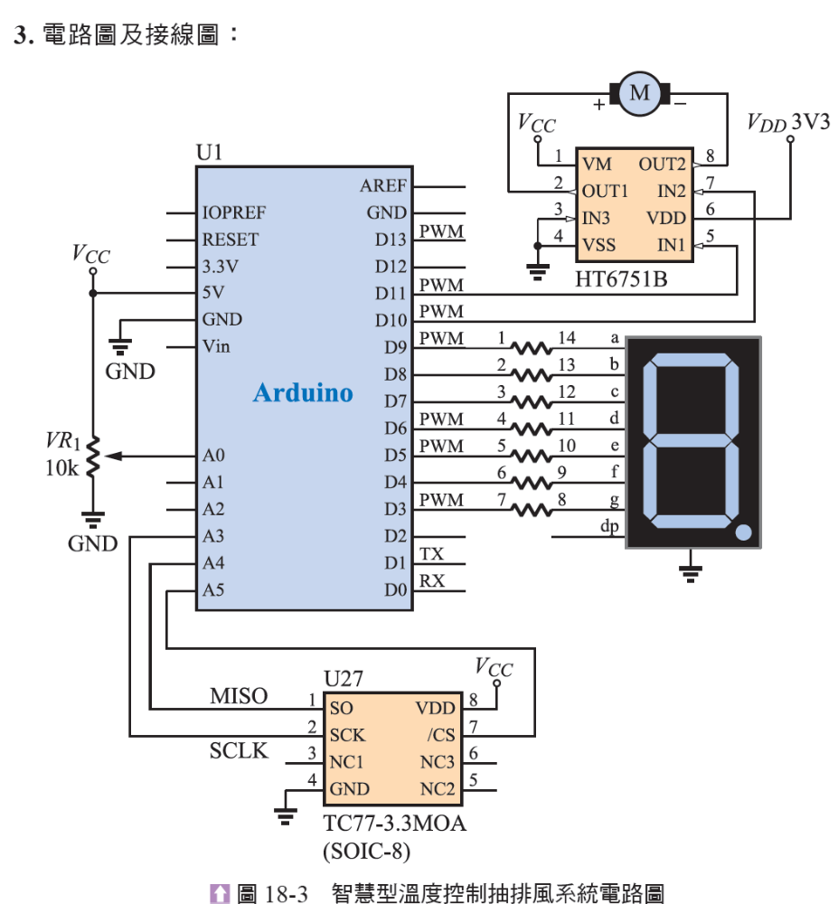
第18章 專題五：
智慧型溫度控制抽排風系統－上下限溫度控制器

Slide 7
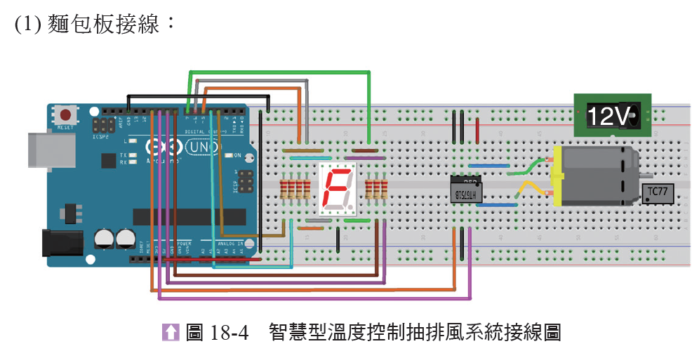
第18章 專題五：
智慧型溫度控制抽排風系統－上下限溫度控制器

Slide 8
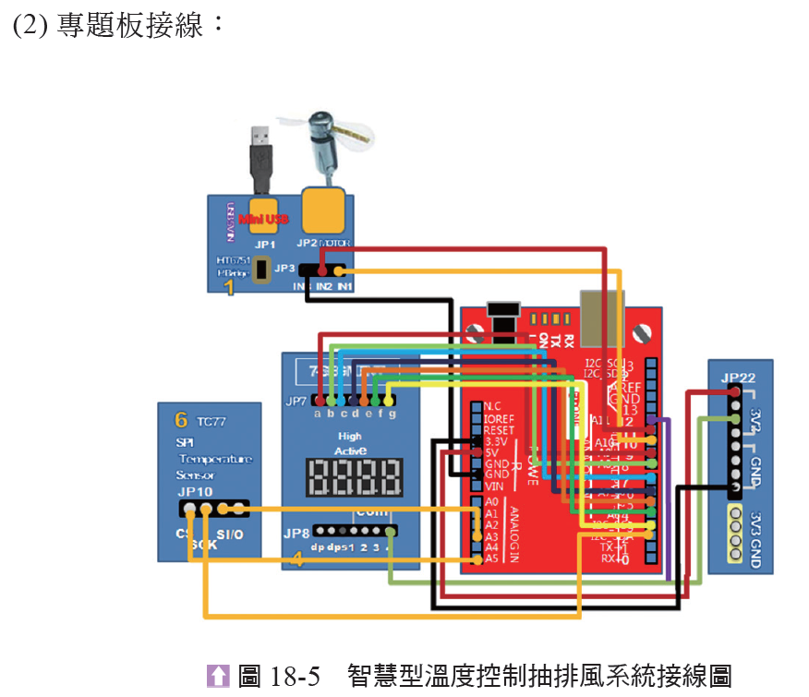
第18章 專題五：
智慧型溫度控制抽排風系統－上下限溫度控制器

Slide 9
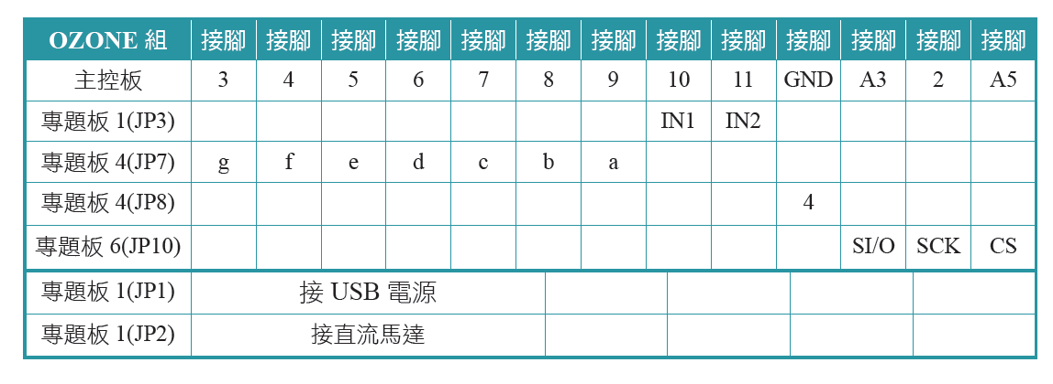
第18章 專題五：
智慧型溫度控制抽排風系統－上下限溫度控制器

Slide 10
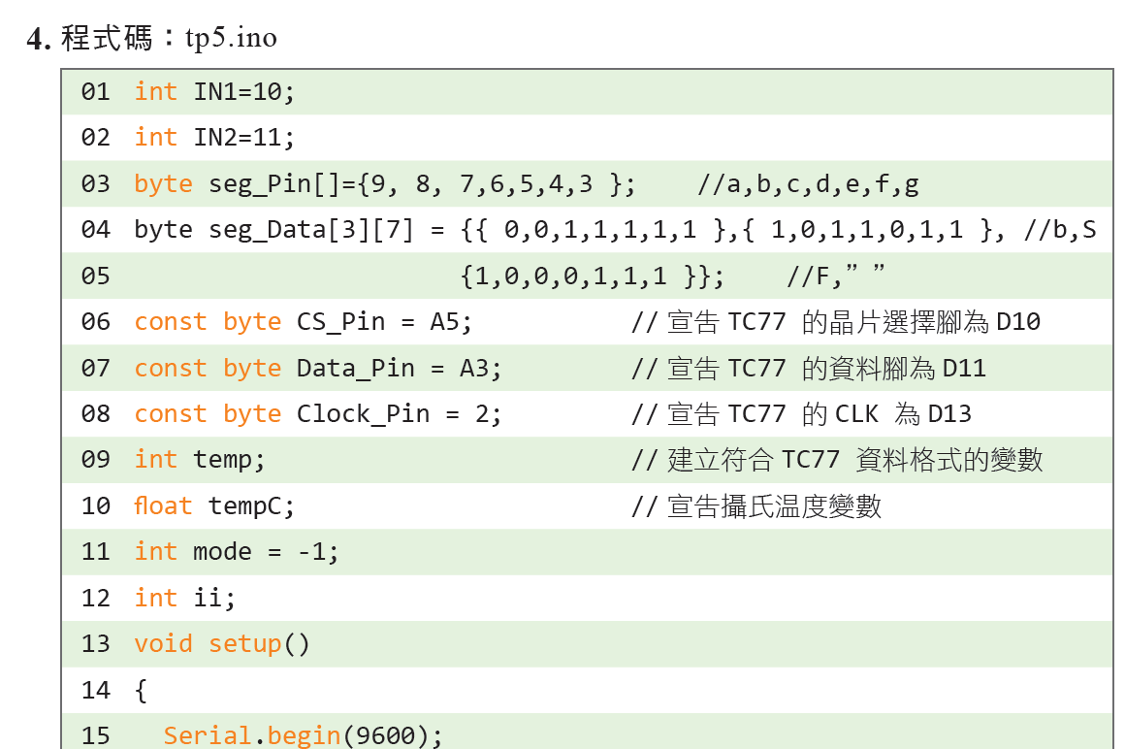
第18章 專題五：
智慧型溫度控制抽排風系統－上下限溫度控制器

Slide 11
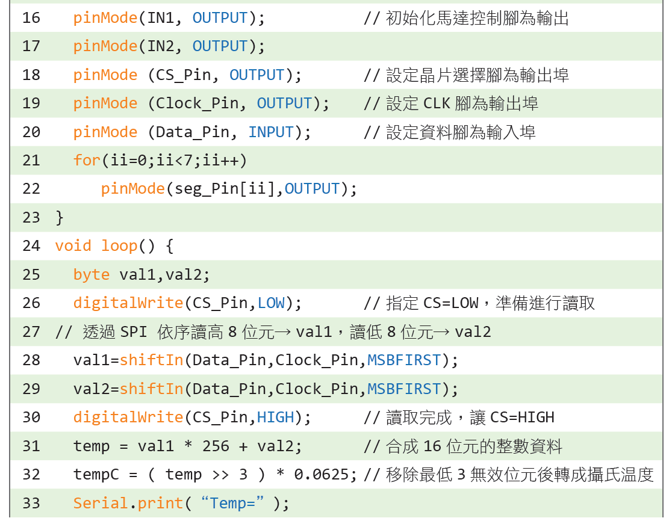
第18章 專題五：
智慧型溫度控制抽排風系統－上下限溫度控制器

Slide 12
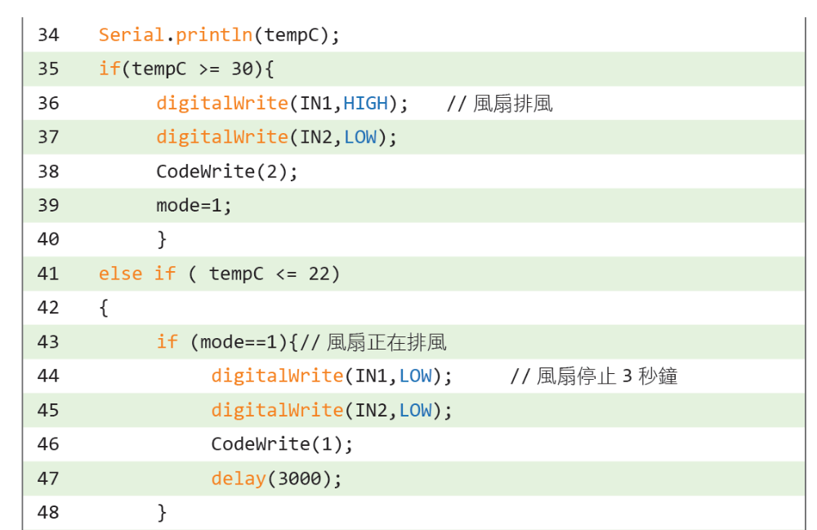
第18章 專題五：
智慧型溫度控制抽排風系統－上下限溫度控制器

Slide 13
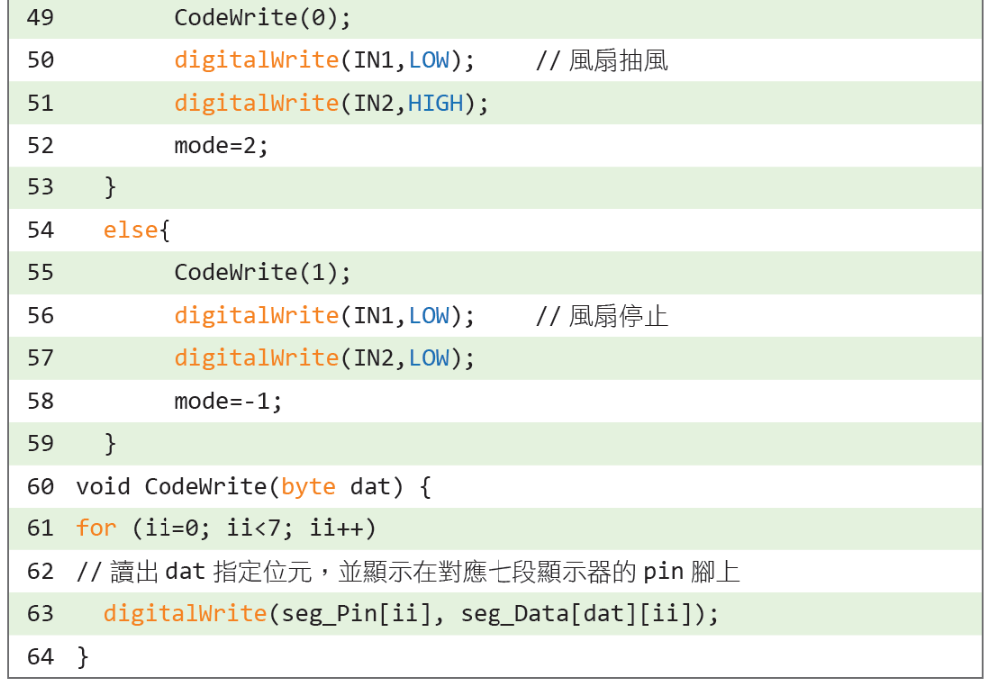
第18章 專題五：
智慧型溫度控制抽排風系統－上下限溫度控制器

Slide 14
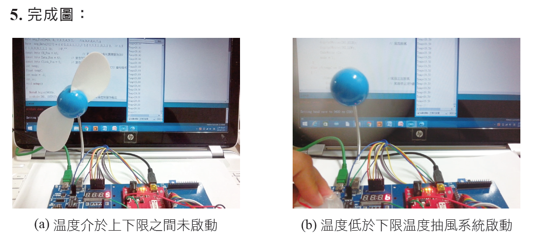
第18章 專題五：
智慧型溫度控制抽排風系統－上下限溫度控制器

Slide 15
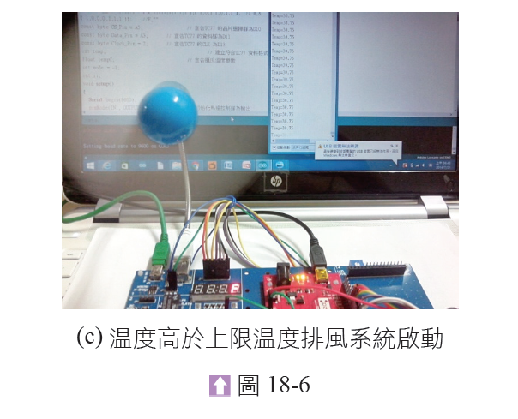
第18章 專題五：
智慧型溫度控制抽排風系統－上下限溫度控制器

